Slide 1


Slide 2
Tổng quan về Oceanbase

Slide 3
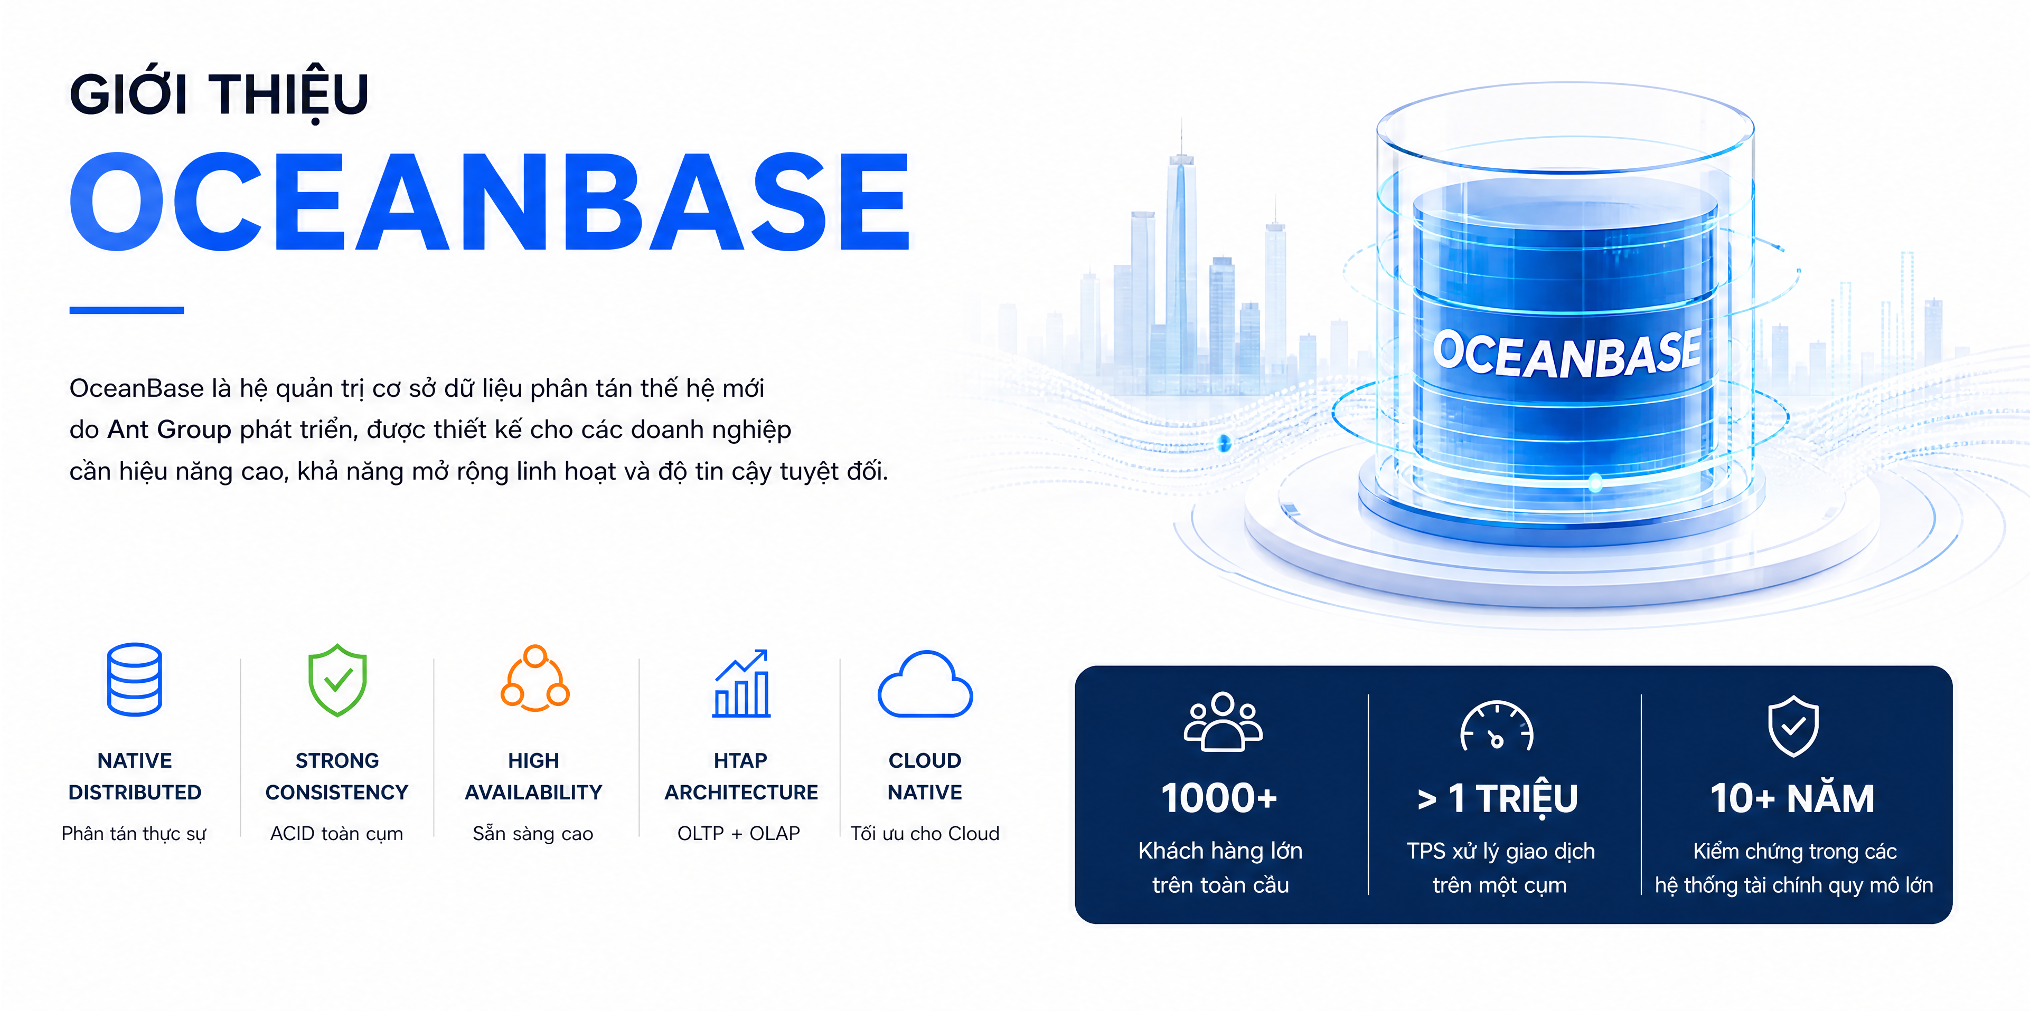

Slide 4
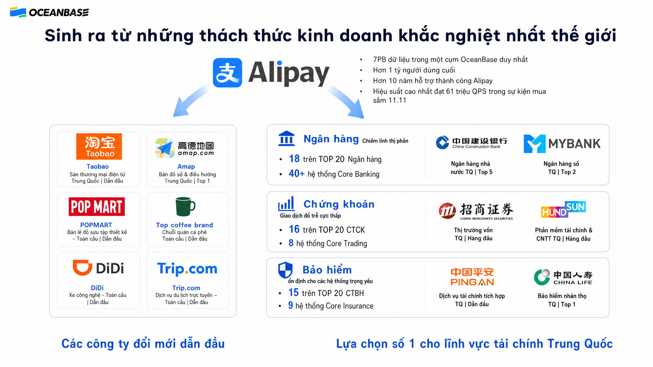

Slide 5
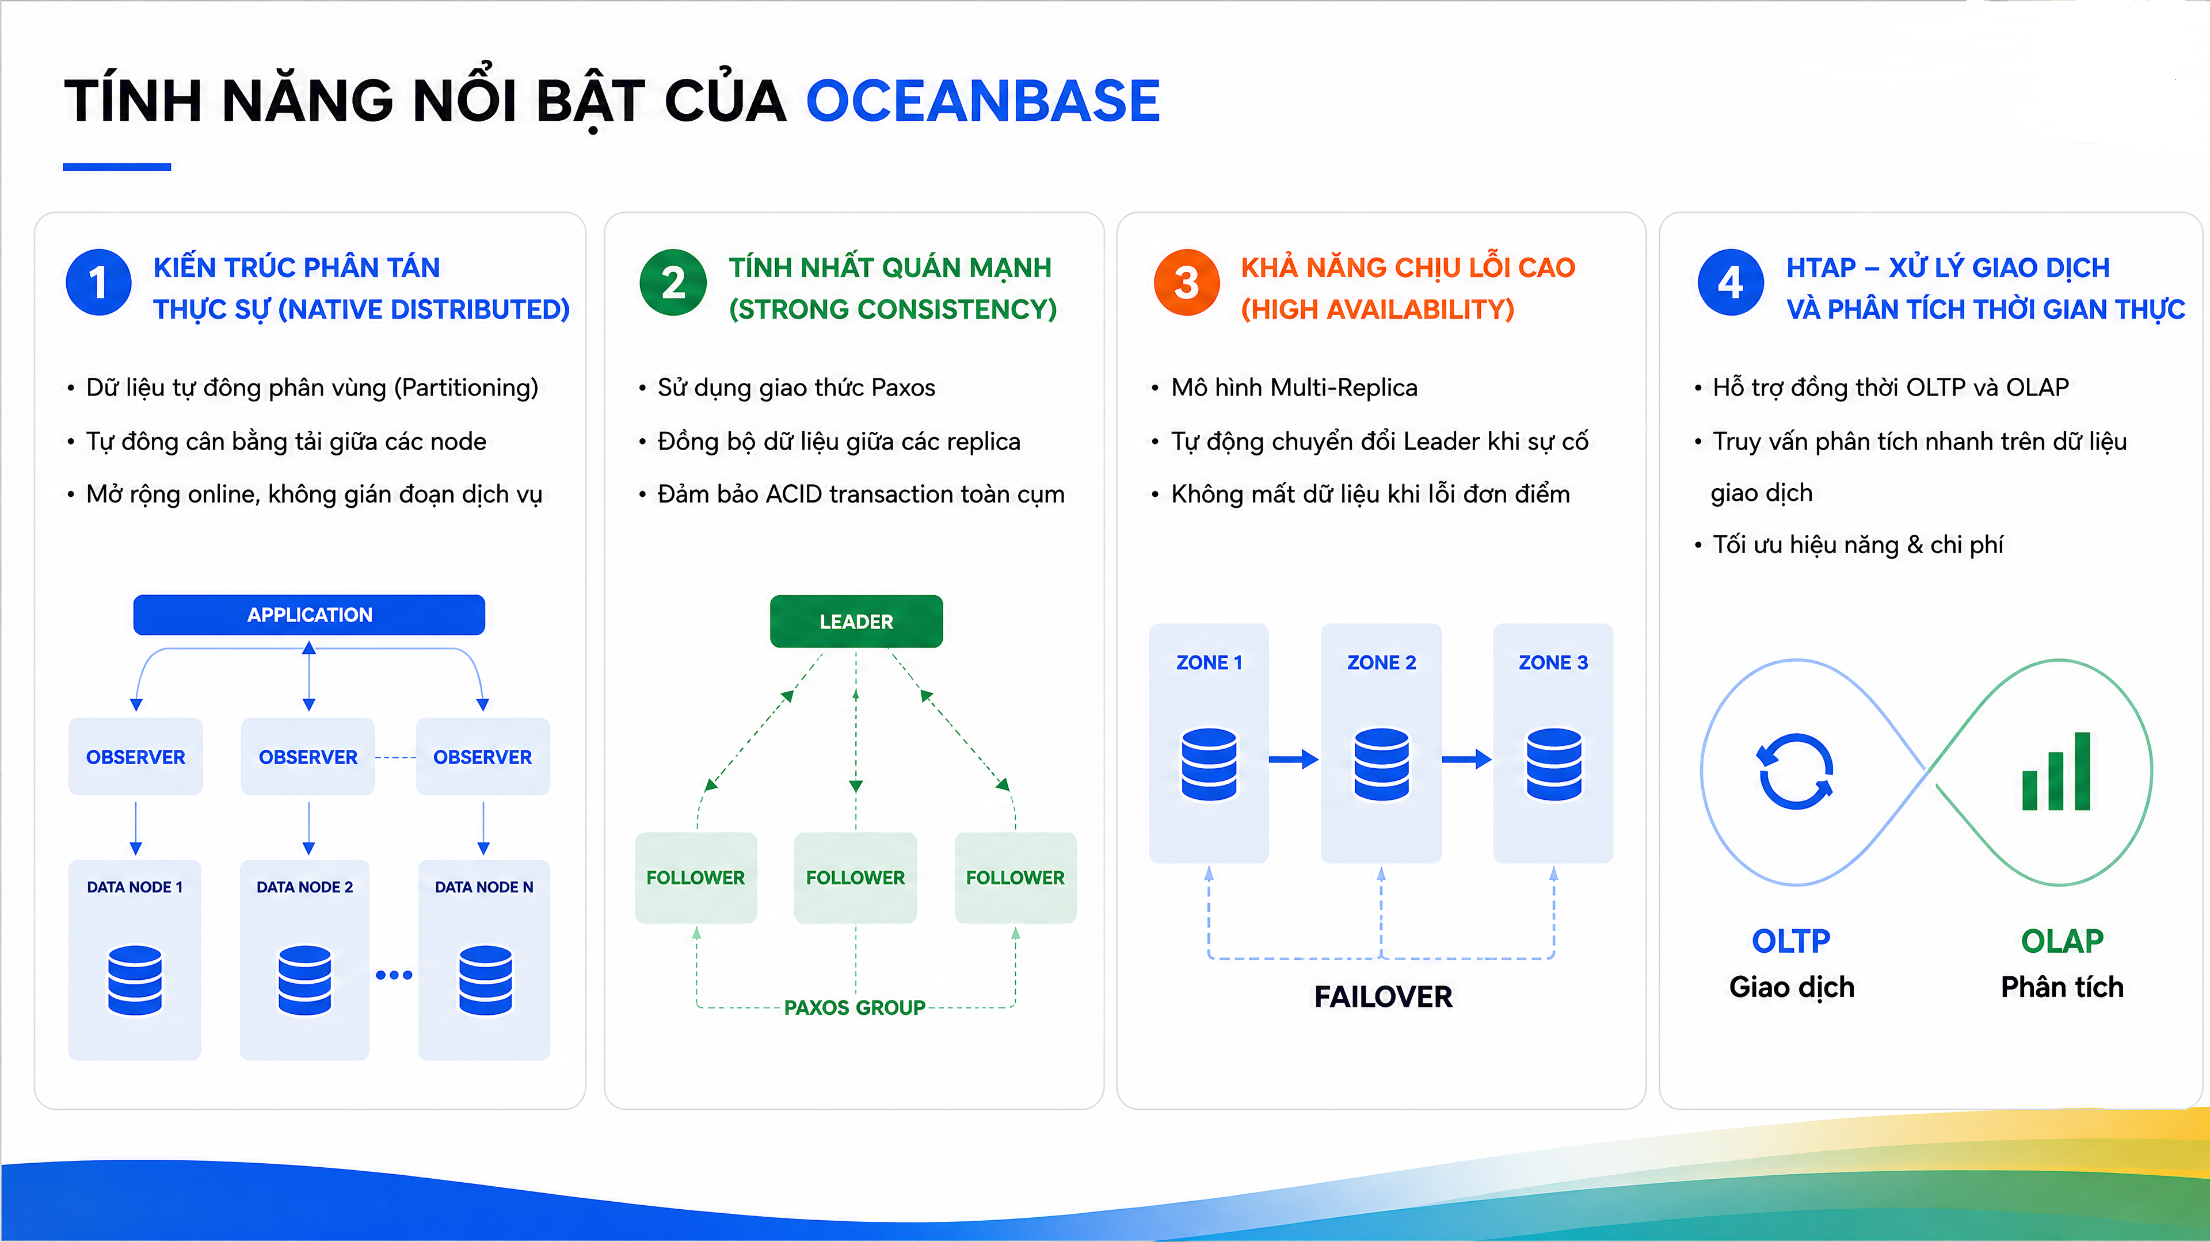

Slide 6
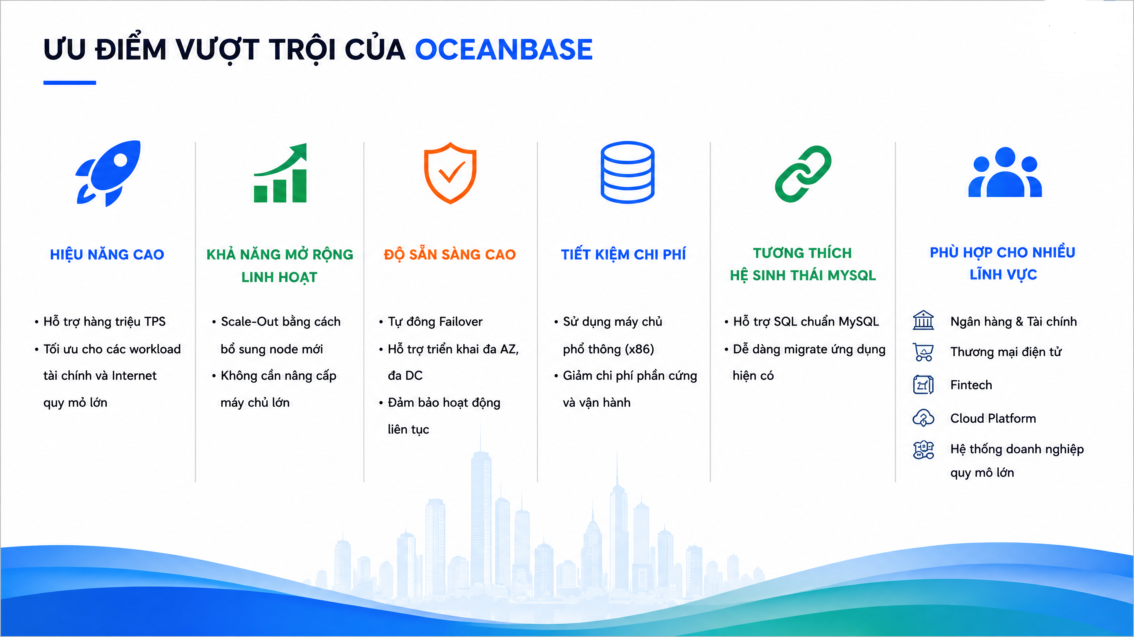

Slide 7
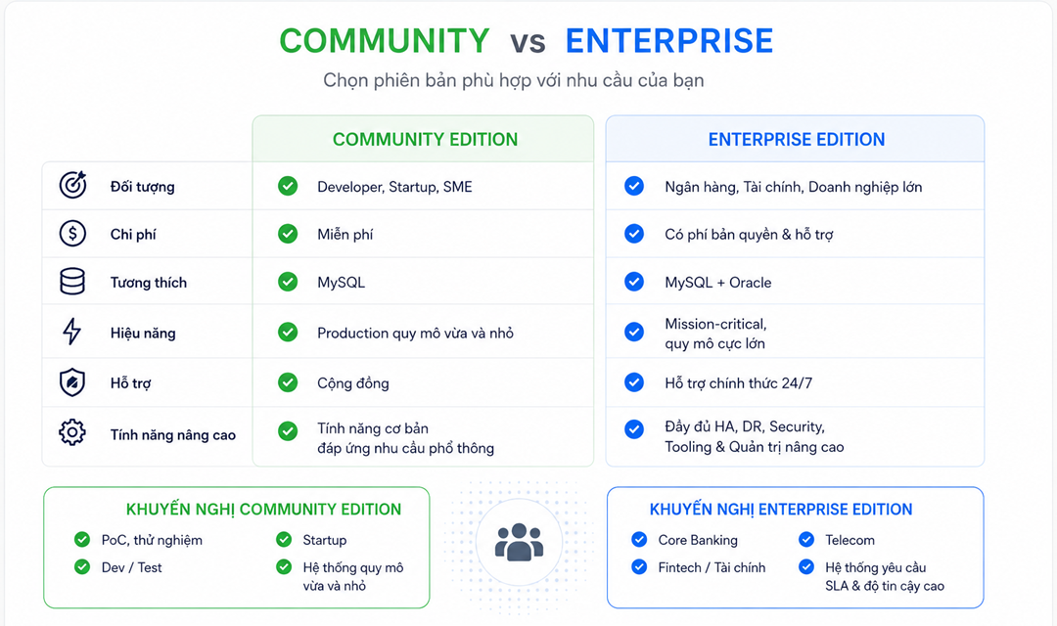

Slide 8
Kiến trúc Oceanbase

Slide 9
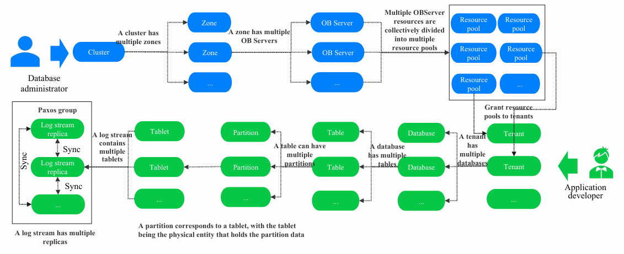
Oceanbase Khái niệm cơ bản

Slide 10
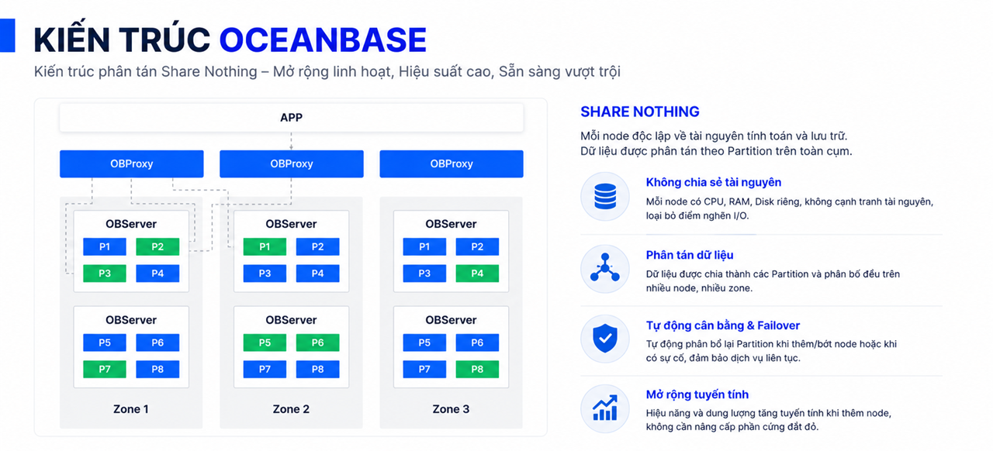

Slide 11
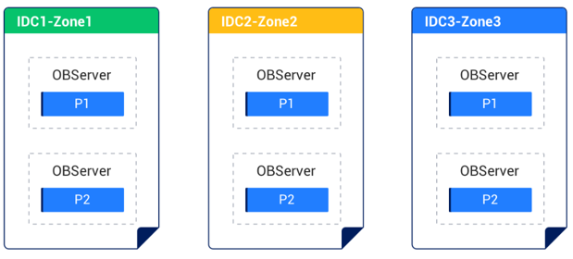
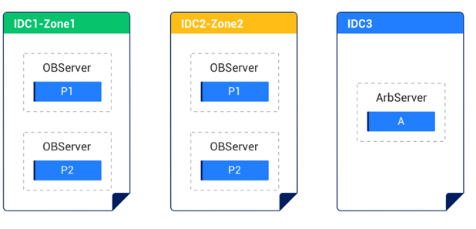
Các mô hình triển khai
3 Zone với 3 replica trên 3DC
2 Zone + 1 ArbServer trên 3DC
Khả năng chịu lỗi một số ít node (server)
Khả năng chịu lỗi hoàn toàn 1 zone

Slide 12
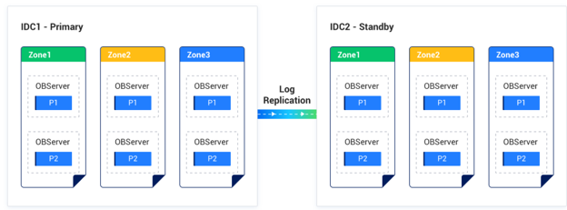
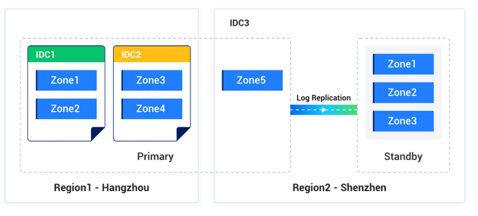
Các mô hình triển khai
Primary – Standby trên 2DC
Primary trên 2DC + standby
Khả năng chịu lỗi một số ít node
Phù hợp với 2DC, nhưng không chịu được lỗi khi mất hoàn toàn DC primary.

Slide 13
Đánh giá Oceanbase

Slide 14
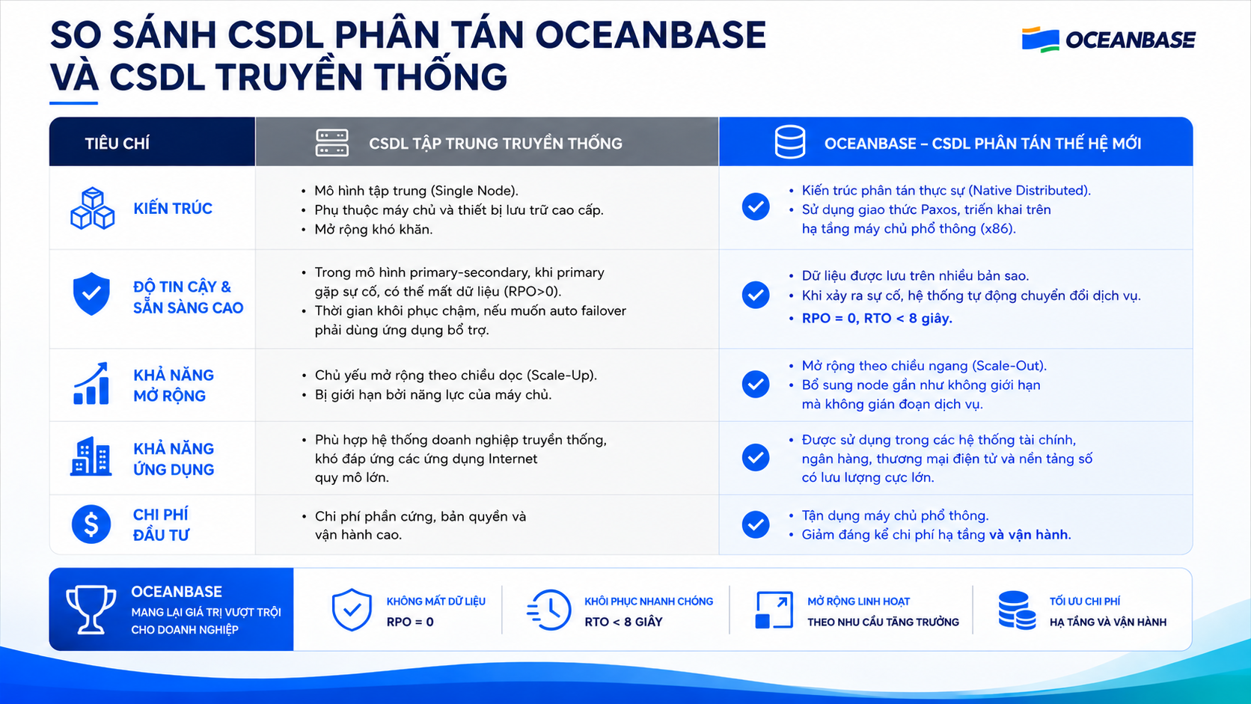

Slide 15
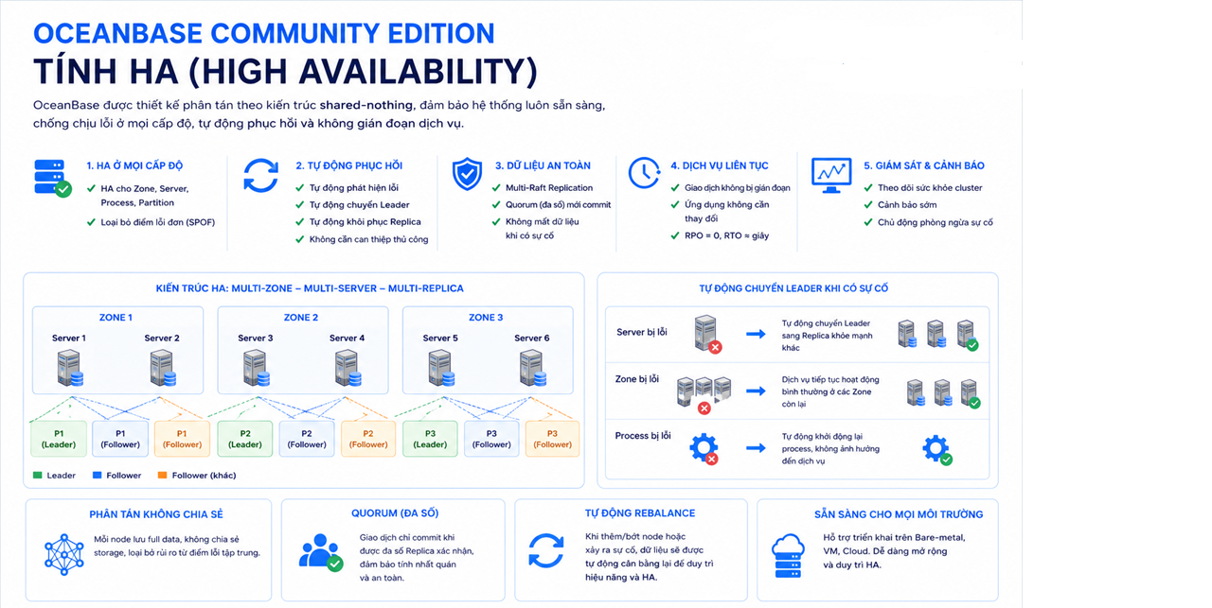

Slide 16
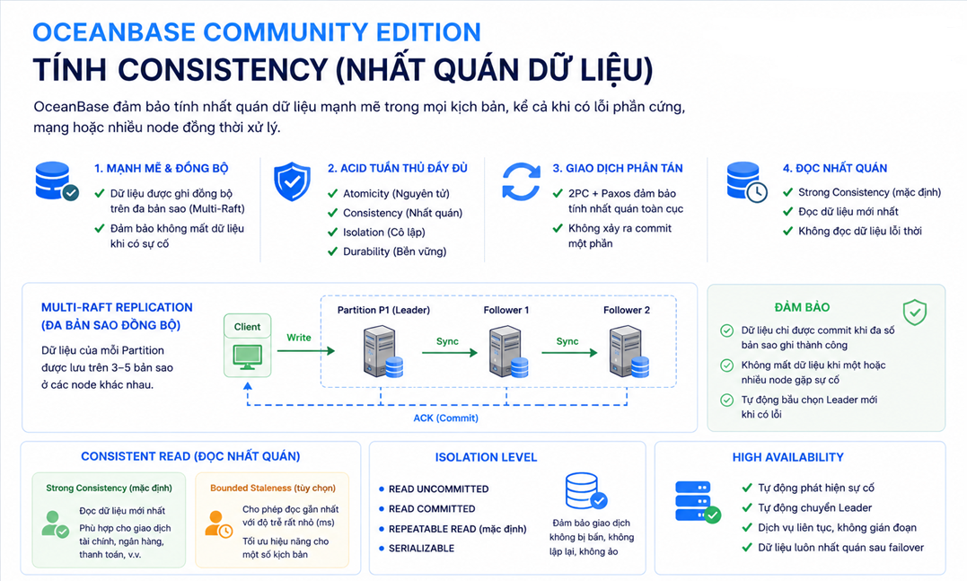
Notes:
OceanBase cung cấp tính nhất quán mạnh mẽ trên toàn bộ cụm phân tán, tuân thủ đầy đủ các thuộc tính ACID.

Slide 17
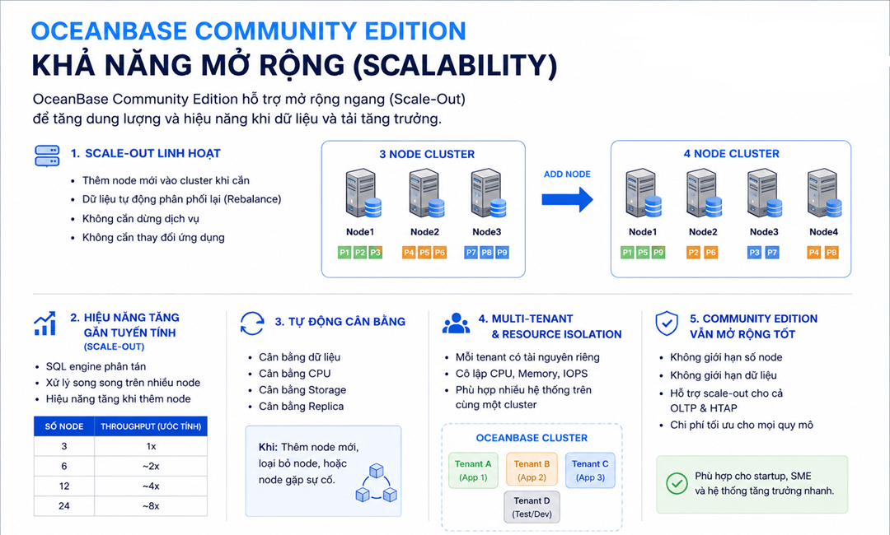

Slide 18
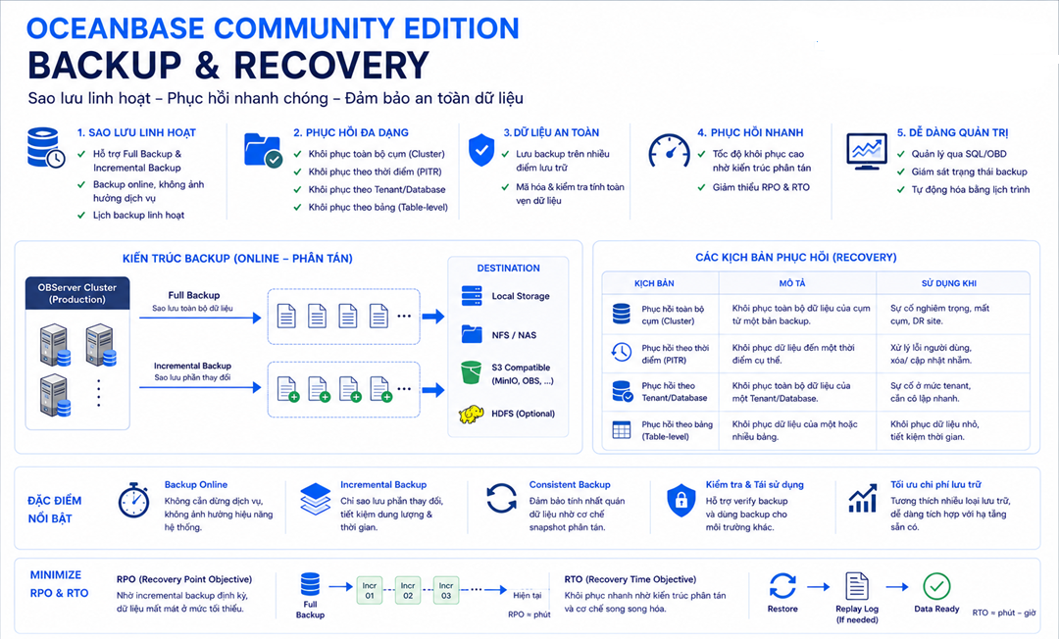

Slide 19
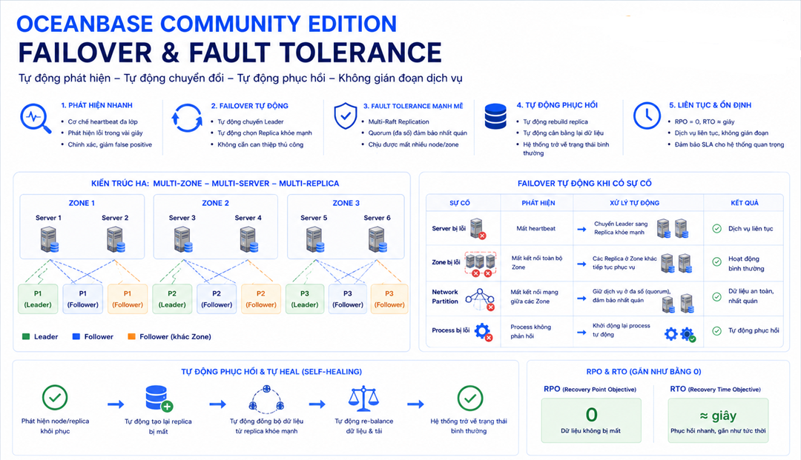

Slide 20
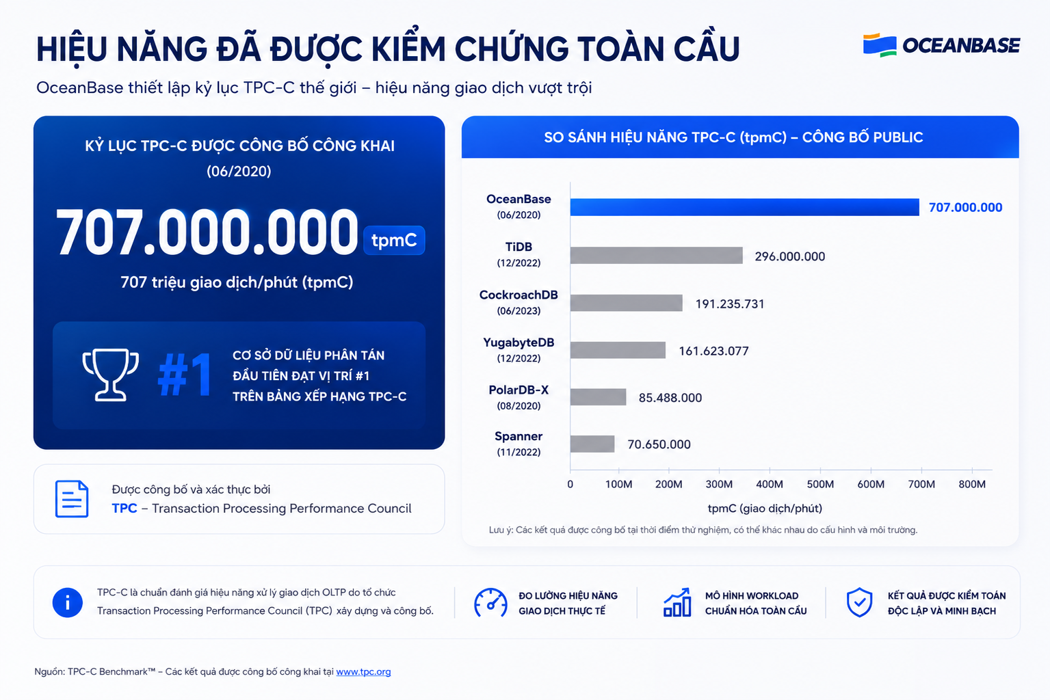

Slide 21


